Slide 1
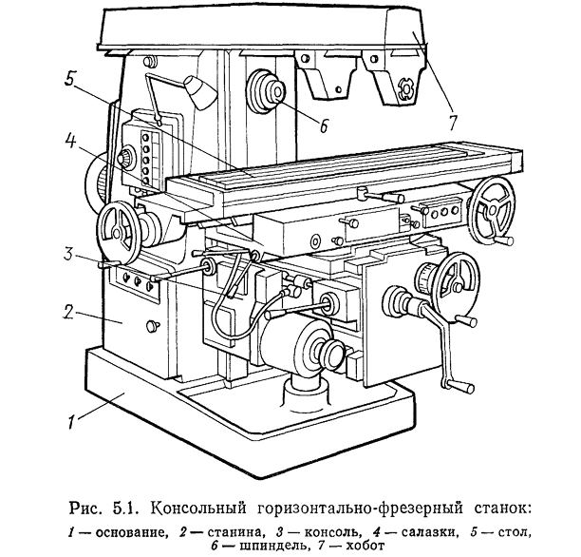
Принцип работы фрезерных станков
Практически все фрезерные станки работают по одинаковому принципу. Отличия могут быть только в их функциональных возможностях.

Slide 2
Основными конструктивными элементами таких станков являются: несущая станина, рабочий стол, прижимные элементы, цанга и цанговый патрон, в котором закрепляется рабочий инструмент, портал с закрепленным на нем шпинделем, который имеет возможность перемещаться, приводной электродвигатель.

Slide 3
Устройство фрезерного станка, вы можете посмотреть
https://youtu.be/WaI43OV3ciI

